Slide 1



TIẾT 4 – CHỦ ĐỀ 7
Huỳnh Long Nguyện

Slide 2


KHỞI ĐỘNG

Slide 3


Vận động: “BODY PERCUSSION”

Slide 4

TỔ CHỨC CÁC HOẠT ĐỘNG
VẬN DỤNG – SÁNG TẠO

Slide 5
GÕ ĐỆM
THEO HÌNH TIẾT TẤU
CHO BẢN NHẠC
VAN-XƠ PHA-VÔ-RÍT

Slide 6


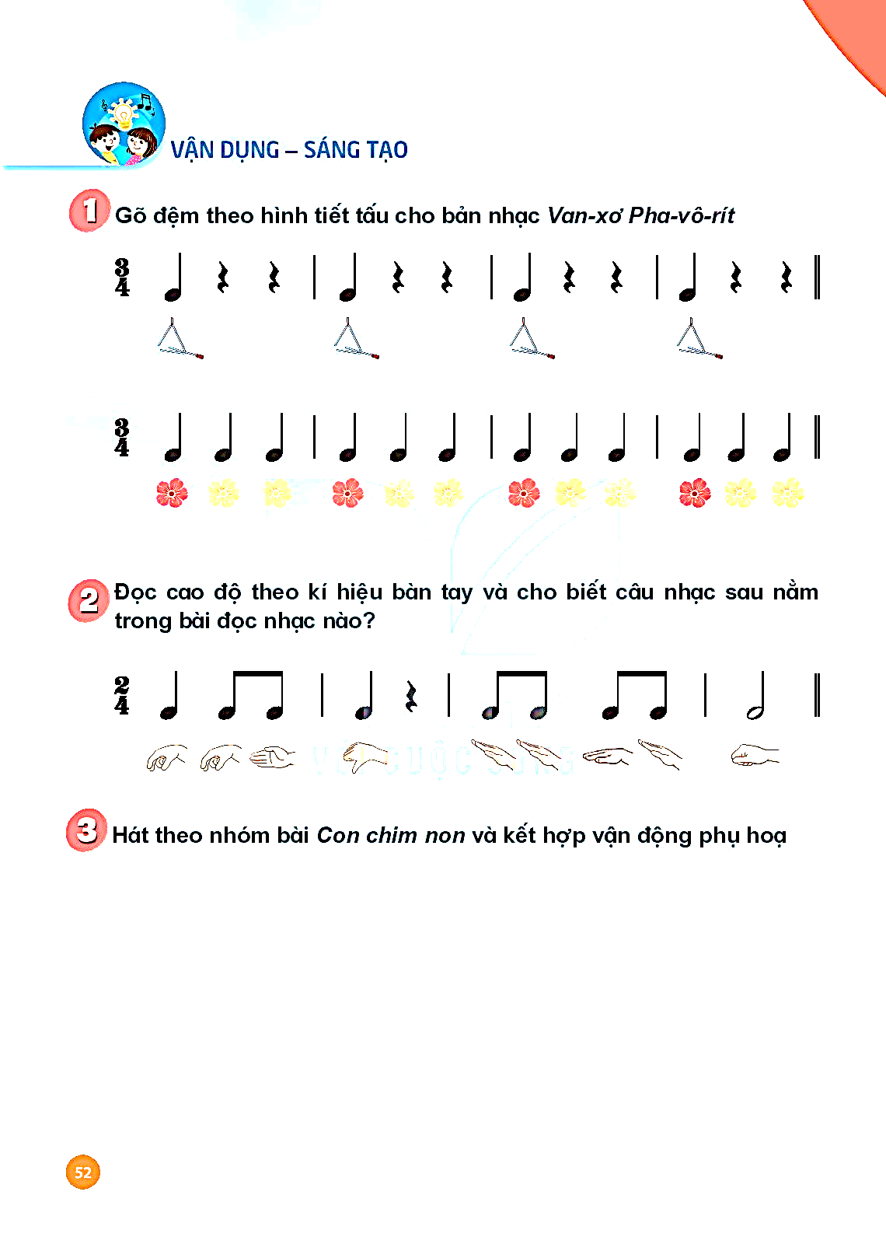


NHẠC NGHE

Slide 7
ĐỌC CAO ĐỘ
THEO
KÍ HIỆU BÀN TAY

Slide 8

NHẠC ĐỆM

Slide 9

_{HÁT THEO NHÓM KẾT HỢP}
_{VẬN ĐỘNG PHỤ HOẠ}
_{BÀI HÁT}
_{CON CHIM NON}

Slide 10
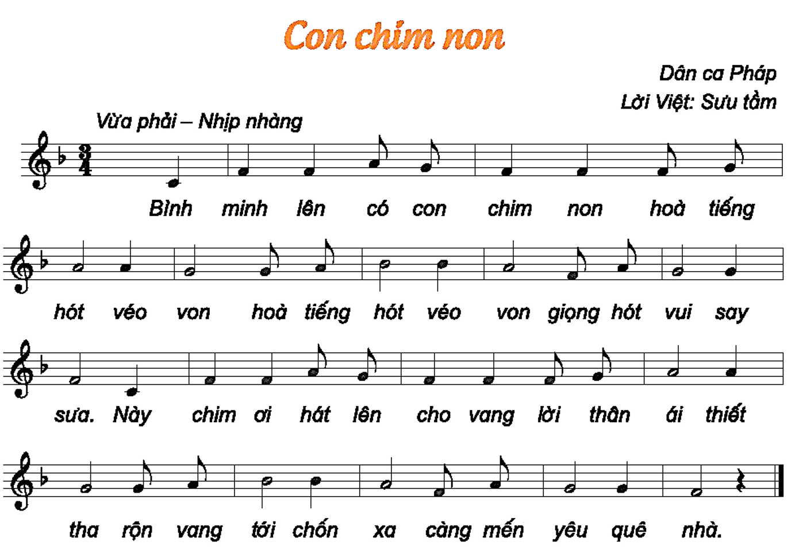
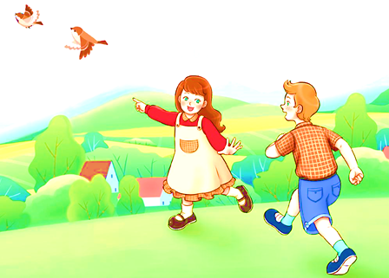

NHẠC ĐỆM

Slide 11
TIẾT 4 – CHỦ ĐỀ 7
TỔ CHỨC CÁC HOẠT ĐỘNG
VẬN DỤNG – SÁNG TẠO

Slide 12
TIẾT 4 – CHỦ ĐỀ 7
Huỳnh Long Nguyện

